Slide 1
Hybrid Algorithm for Multiprocessor Task Scheduling
May 2016
Notes:
الگوریتم های ترکیبی برای زمانبندیوظایف به صورت چند پردازنده

Slide 2
1. Introduction
Multiprocessor task scheduling problem:
Modified List Scheduling Heuristic (MLSH)
Genetic Algorithm (GA)
Real-world application graphs:
Gauss-Jordan
LU decomposition
Gaussian elimination
Laplace equation solver
Notes:
مالتی پروسسور ها الان تبدیل به قدرتمند ترین متد برای اجرای برنامه ها به صورت real-time
شده اند و کارایی آنها به شدت وابسته به شبکه های موازی و توزیع شده می باشد
برای حل مسوله زمانبندی به صورت مالتی پروسسور که یک مسئله ی Nphard می باشد
دو روش معرفی شده است:
اکتشاف لیست زمانبندی اصلاح شده mlsh
روش تکاملی و استفاده از الگوریتم ژنتیک AG
در این اسلاید ها تمامی آیتم های که استفاده شده است شامل نتایج آزمایش یا از اعداد تصادفی استفاده شده یا داده های واقعی مثل:
گاوس-جرد
تجزیه LU
حذف گاوسی
حل معادله لاپلاس

Slide 3
1. Introduction
Scheduling problem:
Information processing
database systems
weather forecasting
Image processing
fluid flow
process control
Economics
Operation research
and real time high-speed stimulations of dynamical systems
Notes:
گفتیم که مشکل زمانبندی گراف وظایف به صورت موازی یکی از مسائل
NP-Hard
هست که یکی ازچلنج های پردازی موازی می باشد.
زمان بندی از اهمیت خیلی زیادی برخوردار هست که می تواند در سیستم های زیر مورد استفاده قرار گیرد:
پردازش اطلاعات سیستم پایگاه داده پیش بینی آب و هوا پردازش تصویر جریان سیال کنترل فرایند اقتصاد تحقیق در عملیات
و شبیه سازیبا سرعت بالا در سیستم های داینامیک

Slide 4
1. Introduction
Deterministic model:
execution time of tasks
Data communic
Directed acyclic task graph (DAG)ation time
Notes:
زمانبندی مالتی پروسسوی که در این ارائه گفته میشه از مدل قطعی استفادهمیکنه
که همان اجرای زمان وظایف و زمان ارتباط داده بین آنها می باشد
و البته نمودار
DAG
ارتباطات این وظایف را تامین می کند.
هدف این نوع زمانبندی تعیین وظایف یا دادن وظایف به پردازنده های در دسترس می باشد
که اولویت های مورد نیاز بین واظایف
Satisfy شده
و طول کلی از زمان مورد نیاز برای اجرای کل برنامه می باشد.

Slide 5
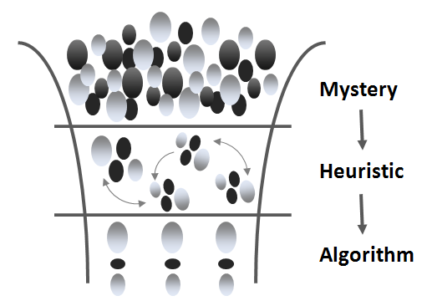
1. Introduction
Notes:
برای زمانبندی وظایف روش های اکتشافی زیادی مطرح شده است
دلیل ارائه این نوع مقالات این هست که محدودیت های برای اولویت بین وظایف می تواندغیر یکنواخت باشد.
بنابراین نیازمند یک راه حل یکنواخت می باشد.
ما فرض می کنیم که سیستم پردازنده موازی یکنواخت و غیر پیشگیرانه است.

Slide 6
Notes:
به همین منظور از الگوریتم ژنتیک برای بدست آوردن راه حل یا بهبود راه حل های قبلی برای مسائل ترکیبی از جمله زمانبدی وظایف استفاده می شود.

Slide 7
2. Multiprocessor task scheduling problem
Multiprocessor characteristics:
The number of tasks and their precedence.
Execution time of the tasks and the communication cost
Number of processors and processors uniformity
Topology of the representative task graph.
Notes:
مسئله زمانبدی به صورت مالتی پروسسور راشامل طبقه بندی زیر می شود:
تعداد وظایف و اولویت های آنها *
* زمان اجرای وظایف و هزینه های ارتباطی
که همان هزینه انتقال یک کار از یک پردازنده با اجرای موفق به پردازنده دیگر می باشد
تعداد پردازنده ها و یکنواختی این پردازنده ها
که مجوعه ای همگان از پردازنده های یک سان می باشد P = {P1… Pm} of ‘m’
توپولوژی نمدار وظایف

Slide 8
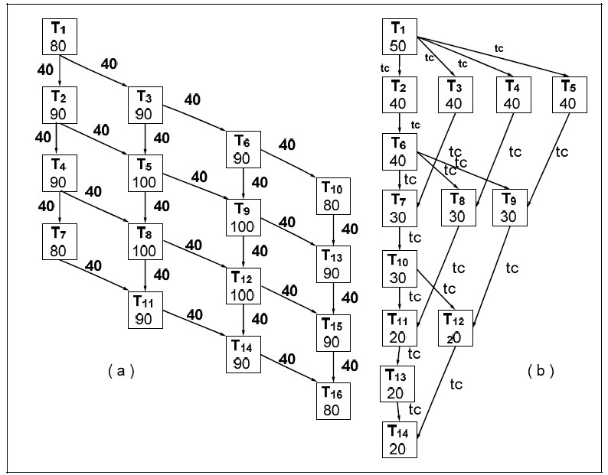
Notes:
نمودار دگ می تواند زمان اجرای یک برنامه را نشان بدهد.

Slide 9
3. RELATED WORK
Solutions to multiprocessor task scheduling:
heuristic approaches
evolutionary approaches
hybrid methods
Notes:
;کارهای مرتبط
تعدادی روش برای حل مسئله زمانبدی معرفی شده است:
روش اکتشافی روش تکاملی روش ترکیبی
کوک و احمد یک بررسی جامع و طبقه بندی قطعی از الگوریتم های زمانبدی ارائه کرده اند که در میان این روش ها لیست زمانبندی رابج تر است

Slide 10
3. RELATED WORK
classification of deterministic scheduling algorithms:
list scheduling techniques
Insertion Scheduling Heuristic (ISH)
Duplication Scheduling Heuristic (DSH)
ISH
DSH
GA
Notes:
کوک و احمد یک بررسی جامع و طبقه بندی قطعی از الگوریتم های زمانبدی ارائه کرده اند که در میان این روش ها لیست زمانبندی رابج تر است
لیست زمانبدی خیلی زیاد در مسائل زمانبندی استفاده می شود.
اکتشاف زمانبندی درج ISH
اکتشاف زمانبندی تکرار DSH
دو تا از روش های معروف زمانبدی لیست هستند.
ISH
یک زمانبدی لیست اکتشافی هست که برای بهینه سازی دگ با تاخیر ارتباطات به کار می رود
گسترش اولیه از زمانبدی اکتشافی هو می باشد که تلاش میکند وظایف آماده به کار را در اسلات های تاخیر قرار دهد.
DSH
بهینه سازی ISH می باشد
این روش از تکرار وظایف جهت کاهش زمان وظایف در زمانبندی استفاده می شود
این روش ارتباط بین پردازنده ها را با استفاده از بازمانبدی پردازنده های اضافی به دیگر را کاهش می دهد
GA
بسیاری از محققان سعی کردن
MTSP
را با استفاده از الگوریتم ژنتیک حل کنند بیشتر این تفاوت ها در
Crossover و mutation. بوده

Slide 11
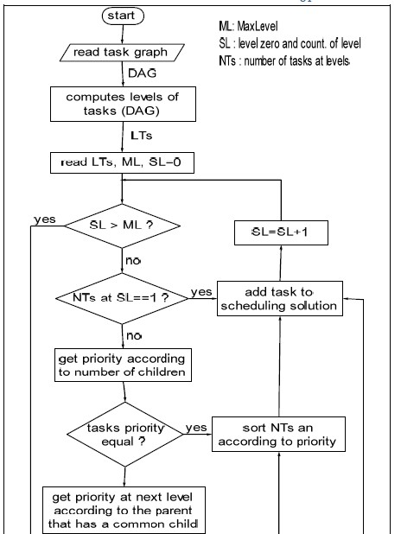
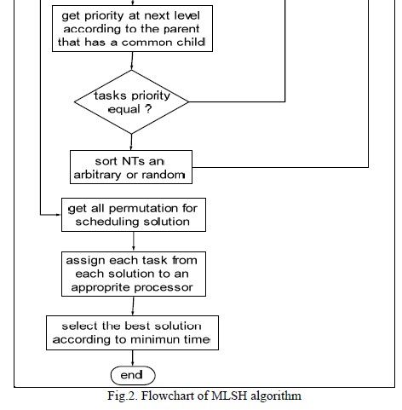
4. The Proposed Modified List Scheduling Heuristic (MLSH)
Notes:
List scheduling techniques تکنیک های زمان بندی لیست
برای تمامی وظایف اولویت های تعیین میکند و این به صورت نزولی سورت میکند
وقتی که یک پردازنده قابل دسترسی شد تسکی با بالاترین اولویت پردازش شده و از لیست خذف می شود
اگر دو یا بیشتر از دوتسک اولویت یکسان داشته باشند انتخاب به صورت راندوم خواهد بود
مشکلی که در رابطه با این روش وجود دارد دادن اولویت به تسک ها در راستای اهمیت آن تسک نمی باشد
در
MLSH, اولویت ها از نودار دک بدست میاید و به یک تسک داده می شود

Slide 12
5. The Proposed Hybrid approach.
The hybrid approach composed of GA and MLSH.
Genetic algorithms try to mimic the natural evolution process
start with an initial population of chromosomes
selection, crossover and mutation.
fitness evaluation
Notes:
روش های ترکیبی پیشنهادی *
رویکرد از متد های GA و MLSH شامل می شود.
الگوریتم ژنتیک از فرایند تکامل طبیعی تقلید میکند.
و با یک جمعیت اولیه از کروموزم ها تشکیل می شود
در اینجا جمعیت اولیه در سه نوع مختلف تولید می شود و هر نسل از
fitness evaluation
عبور میکند

Slide 13

5.1.Chromosomes
different types of chromosomes:
Task List (TL)
Processor List (PL)
combination of them (TLPLC)
Notes:
کروموزوم
هر کروموزوم جاگشتی از v از DAG هست
هر ژن بیانگر موقعیت این تسک در لیست می باشد و مقدار آن در واقع همان ایندکس این تسک می باشد

Slide 14
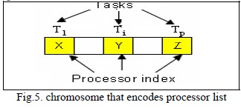
5.1.2 hromosome construction using PL
Notes:
ساختمان کروموزوم
برای هر تسک در چارت دگ
هر کروموزم شامل V ژن می باشد
با فرض توالی عدد هر ژ با 1 شروع به Gen i
می رسد
مقدار هر ژن در واقع ایندکس آن درلیست می باشد
برای هر پردازنده کروموزم یکنواخت وجود دارد

Slide 15
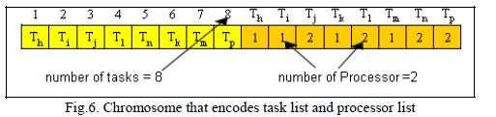
5.1.3. chromosome construction using TLPLC
Notes:
ساختمان کروموزوم ذر TLPLC
در این روش ترکیبی از پردازنده و وظایف دیده می شود.

Slide 16


5.2. Fitness function
Notes:
تابع فیتنس
هدف تا بع فیتنس در واقع حل مسئله هست که به ارزیابی راه حل به کار برده می شود. و پروسس رو انتخاب می کند.
tf (p):
زمان اتمام یک پروسس هست
P
زمانی هست که آخرین تسک پردازش شد
الگوریتم ژنتیک به صورت طبیعی برای ماکسیمایز کردن میل میکند که باید هنگام اتمام مینیماز کرد
Ft max
همان ماکسیمم زمان اتمام هست

Slide 17
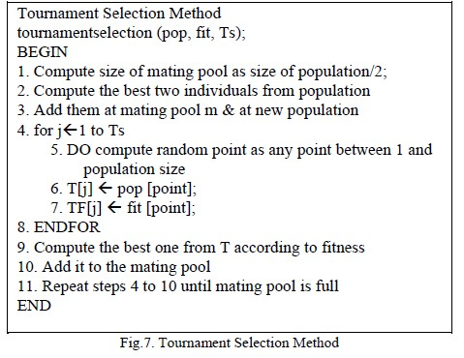
6.1. Selection operator
roulette wheel
tournament selection
Notes:
مرحله انتخاب
در اینجا ما با توجه به تابع فیتنس باید کروموزم ها را انتخاب کنیم.
برای این دو روش وجود دارد که تورنومنت بهترین می باشد
هدف از اینتخاب این است که افراد ای انتخاب شوند که نسبت به جمعیت قبلی خود برتری دارند
کروموزوم ها از جمعیت اولیه انتخاب می شود پدر و مادر برای تولید مثل است.
در تصویر تابع تورنومنت را می بینید که به صورت راندم سایز های به صورت (Ts)
را انتخاب می کند
جمعیت فعلی pop
بهترین کروموزم ها TS
و بالاترین فیتنس برنده هست
این عملیات تا زمان پر شدن جمعیت ادامه پیدا میکند
بعد از این نوبت به کراس آور و میوتیشن می رسد

Slide 18
6.2. Crossover operator
The crossover operator is a reproduction operator
creates new chromosomes
newly created chromosomes inherit the genetic material of their ancestors
pc
RN E[0, 1]
RN < pc
Notes:
مرحله کروموزوم
کراس آور یک عامل یا تابع تولید است
که کروموزو های جدیدی با استفاده از کروموزم های والدین ایجاد میکند
کروموزوم های جدید خصوصیات خودشان را از والدینشان به ارث می برند
کروموزوم های موجود که در کراس آور هستند با pc نشان می دهند
دو کروموزم انتخاب می شوند
و یک عدد تصادفی بین 0 و 1 ایجاد می شود
اگر کوچکتر باشند توسط کراس آور به صورت تک نقطه ای تابع کراس آور روی آن اعمال می شود
در غیر این صورت این کروموزم تغییر نخواهد کرد

Slide 19
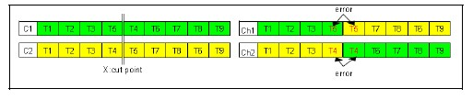
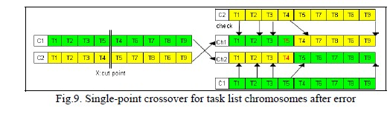
6.2.1. Crossover of task list.
Notes:
رمز گذاری کروموزم های لیست فقط میتوانند یک بار ظاهر شوند و در صورت ظهور دوباره مطابق تصویر خطا رخ خواهد داد.
این مشکل از کراس آور تک نقطه ای ایجاد می شود
فرزندانی که انتخاب می شوند ژن های آنها از والدین کپی می شوند

Slide 20
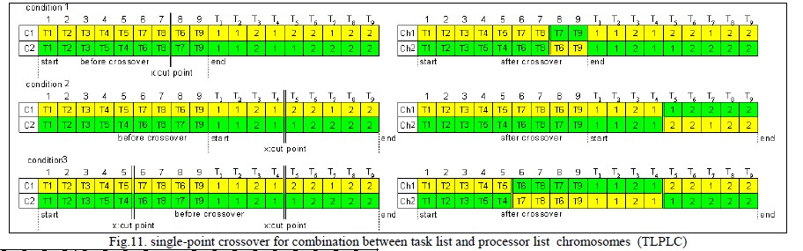
6.2.2. Crossover of Processor List

Slide 21
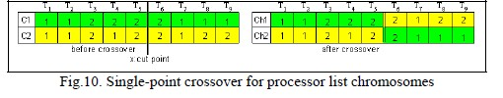
6.2.3. Crossover of TLPLC

Slide 22
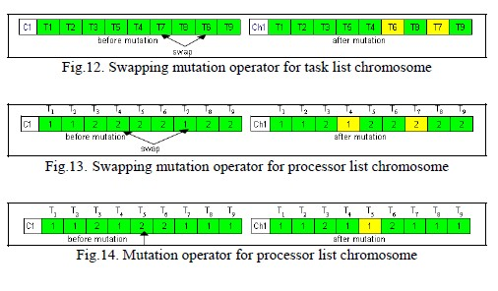
6.3. Mutation operator
Notes:
تابع میوتیشن
عملیات جهش از کراس آور احتمال کمتری دارد
با استفاده از مبادله جهش ما کروموزم جدید بدست میاوریم
در دومی دو ژن به صورت راندوم انتخاب و تغییر داده می شوند
در اخر یک کروموزم به صورت راندوم انتخاب و تغییر داده می شود.

Slide 23
perimental results
• Population size = 20.
• Maximum number of generation = 1000
• Crossover probability (pc) = 0.7
• Mutation probability (pm) = 0.3
• Number of generation without improvement (with same
fitness) = 200.

Slide 24
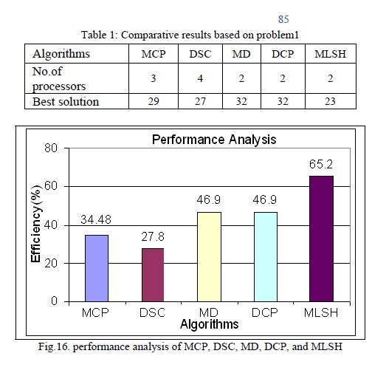
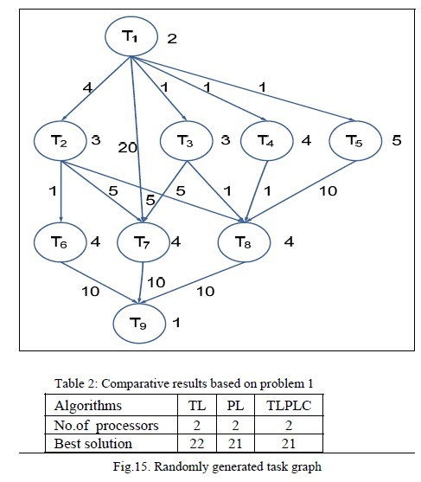
7.1. simulated experiments based on MLSH
Notes:
این روش با روش های زیر مقایسه شده است
modified critical path (MCP) مسیر بحرانی اصلاح شده
Dominant sequence clustering (DSC) دنباله خوشه
mobility directed (MD)
dynamic critical path (DCP)مسیر بحرانی پویا

Slide 25
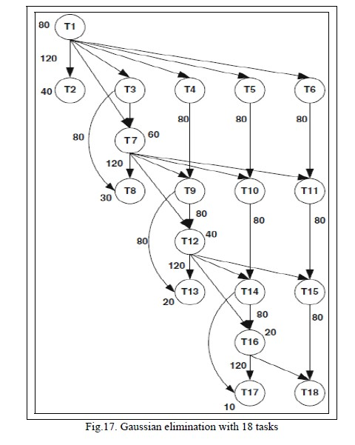
7.2. Comparison between TL, PL, and TLPLC
Notes:
در این بخش
TLPLC
با بعدی ها مقایسه شده اند
مسئله اول که نشان داده شد مسئله دوم هم همین تصویر می باشد که حذف گاوسی با 18 وظیفه می باشد

Slide 26
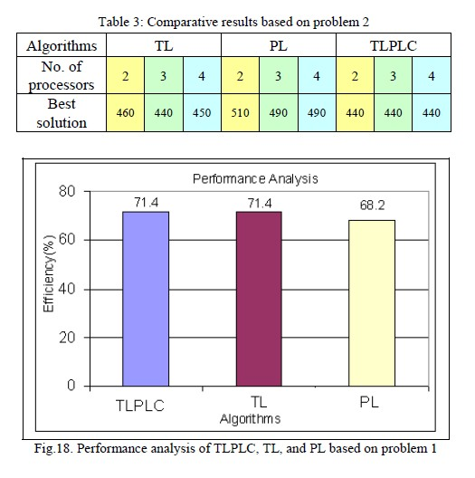
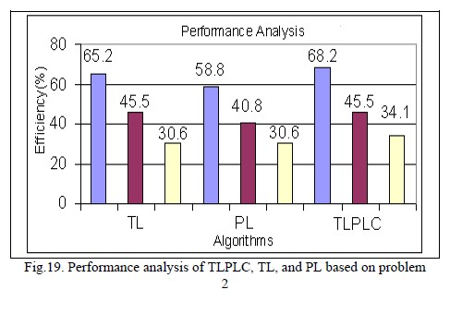

Slide 27
Optimum solution
TL method reached the optimum solution several times with the same chromosome, and sometimes, it did not reach it.
PL method did not reach the optimum solution for these two problems, but it did in some other problems.
TLPLC method did reach the optimum solution many times with different chromosomes
Notes:
راحل بهینه
متد
TL
در بعضی موارد به حالت بهینه رسیده ولی همین حالت در بعضی موارد با همان کرومزوم نتونسته به اون نتایج قبلی برسد.
PL
این روش برای هر دو مسئله نتونسته جواب مناسب را پیدا کن ولی در بعضی الگوریتم های دیگه تونسته به این نتایج برسد
TLPLC
این روش تونسته چندین بار با چندین کرومزموم مختلف به راه حل برسد

Slide 28
Number of Iterations
TL required small number of iterations to reach the optimum solution however, each iteration consumes high computational time.
PL required much iteration.
TLPLC required small number of iterations with less computational time.
Notes:
تعداد تکرار
TL
این روش به تعداد کمی تکرار نیاز دارد تا به نتیجه برسد هرچند هر تکرار زمان محاسباتی بالایی طلب میکند
PL
به تعداد تکرار بالایی نیازمند است
TLPLC
به تعداد کم تکرار و زمان کم محاسباتی نیاز دارد

Slide 29
Crossover and Mutation operation
TL applies the crossover operation on tasks that might cause task duplication in the same chromosome. Mutation operation when applied on tasks, it might cause conflict with their precedence that requires more processing time to get rid of it.
PL applies the crossover operation on processors which is easy to be implemented. the mutation is also simple and can be done using two different methods:
Swapping switch tasks between any two processors
Migration, assigning a processor’s task to any other processor.
TLPLC applies the crossover operation on the chromosome using the methods used in PL and TL. The mutation is applied in the same way as in PL and TL.
Notes:
مرحله کراس اور و میوتیشن
TL
در این روش در صورت اعمال کراس آور ممکنه است در کرومزوم های مشابه باعث تکرار شود
وقتی که عملیات میوتیشن روی تسک ها اعمال می شود میتواند باعث تداخل در اولویت های ان میشود که برای خلاص شدن از نیازمند پردازش زیادی هست
PL
وقتی که در این روش روی پردازنده ها اعمال می شود پیاده سازی آن خیلی راحت هست
عملیات میوتیش میتواند به راحتی انجام شود که
جابجایی وظایف بین دو پردازه
2. انتقال یا الحاق تمام تسک های پردازنده به یک پردازنده دیگر
TLPLC
این روش هم دقیقا میتواند مثل روش های بالا عملیات میوتیشن و کراس آور رو اجرا کنه

Slide 30
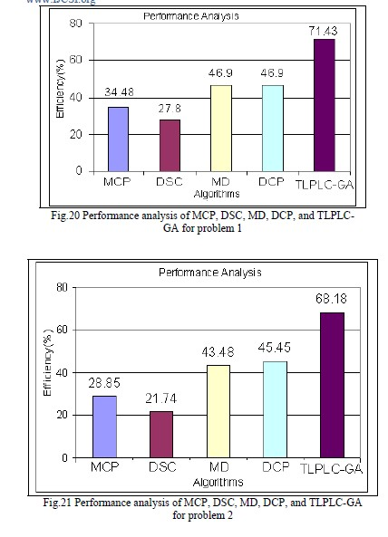
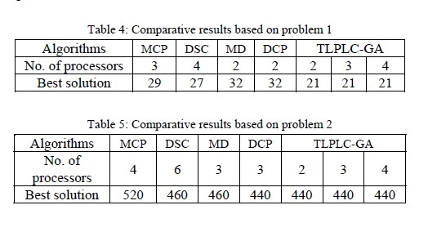
7.3. Comparison between TLPLC-GA and some well known heuristics
Notes:
مقایسه بین الگوریتم های مختلف هست

Slide 31
Conclusions
Modified list scheduling heuristic(MLSH)
hybrid approach composed of Genetic Algorithm
types of chromosomes
task list (TL)
processor list (PL)
combination of both (TLPLC)
Notes:
نتایج نشان داد که
TLPLC بهتر از
TL and PL
برای الگوریتم ژنتیک می باشند.
و همچنین نتایج نشان داد که
(TLPLCGA)
در بین الگوریتم های ژنتیک بهتر عمل میکند.

